Slide 1
Kiến trúc máy tính
Chương 3: Kiến trúc đường ống
(Pipelining)

Slide 2
Tổng quan
Khái niệm đường ống
Mối nguy về mặt cấu trúc
Mối nguy về mặt dữ liệu
Mối nguy về mặt điều khiển

Slide 3
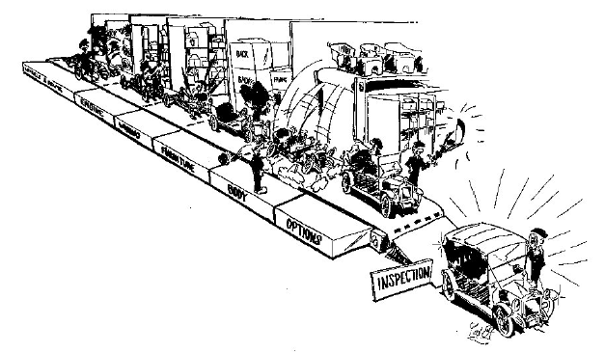
Khái niệm về đường ống

Slide 4
5 bước thực hiện 1 lệnh RISC
1 IF Instruction fetch
2 ID Instruction decode/register fetch
3 EX Execution/effective address
4 MEM Memory access
5 WB Write back

Slide 5
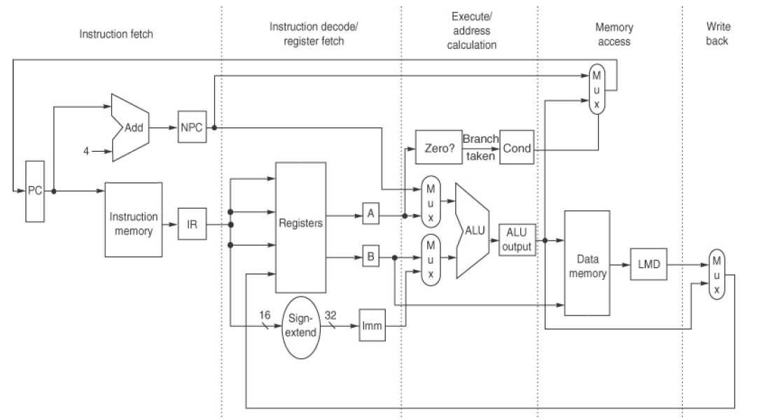
Luồng dữ liệu của MIPS

Slide 6
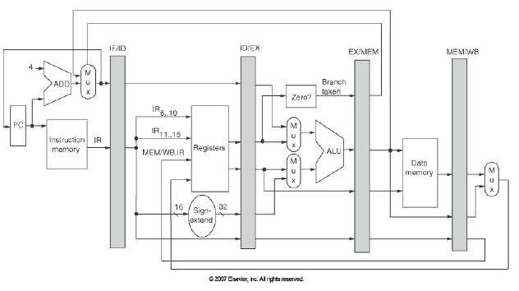
Sử dụng pipeline trên MIPS

Slide 7
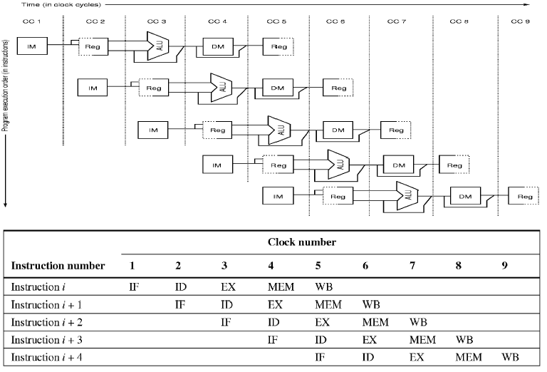
Các lệnh xử lý song song

Slide 8
Đặc điểm kỹ thuật đường ống
Kỹ thuật đường ống không làm giảm thời gian thực hiện 1 lệnh mà làm giảm thời gian thực hiện toan bộ khối lượng công việc
Nhiều lệnh được xử lý cùng lúc
Tốc độ đường ống phụ thuộc vào tốc độ của trạng thái chậm nhất
Khả năng tăng tốc lớn nhất bằng số trạng thái của đường ống

Slide 9
Độ tăng hiệu năng của pipeline

Slide 10
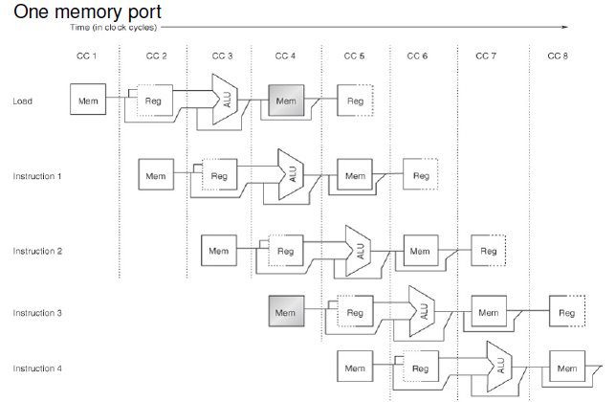
Hazard cấu trúc

Slide 11
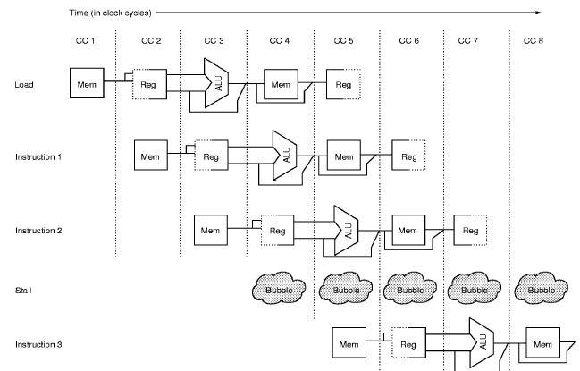
Giải pháp khắc phục

Slide 12
Tại sao hazard cấu trúc tồn tại?
Lý do chính là làm giảm chi phí của bộ VXL
Nếu hazard cấu trúc xuất hiện không nhiều thì không đáng để chi thêm tiền.

Slide 13
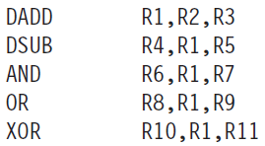
Hazard về dữ liệu
Xem đoạn code sau:

Slide 14
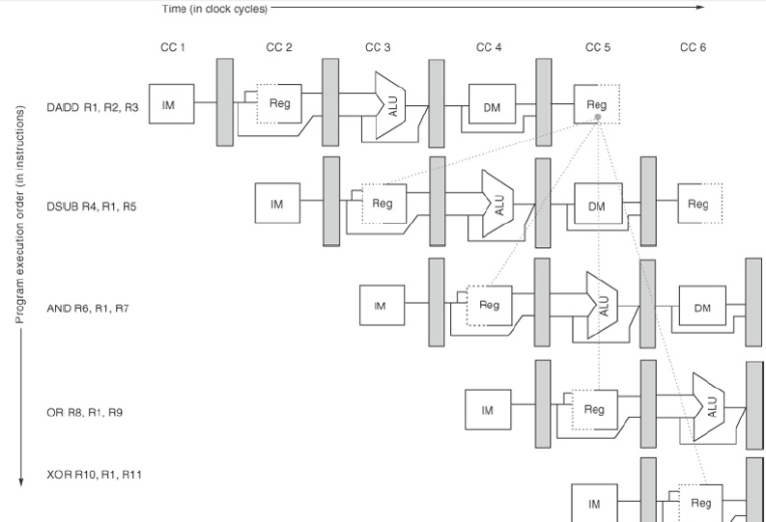
Hazard về dữ liệu
Nguy cơ về dữ liệu trên R1

Slide 15
Kỹ thuật chuyển về phía trước
Kết quả của ALU lưu trữ tại thanh ghi pipeline EX/MEM và MEM/WB được gửi lại đầu vào của ALU
Nếu phần cứng phát hiện thấy kết quả của ALU trước được gửi lại về đầu vào của ALU hiện tại, nó sẽ dùng dữ liệu này mà không dùng dữ liệu từ thanh ghi.

Slide 16
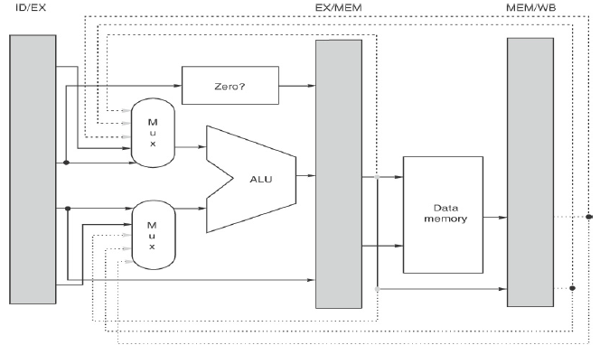
Phần cứng hỗ trợ
Chèn thêm đường vòng từ EX/MEM và MEM/WB
Bộ MUX rộng hơn ở đầu vào ALU

Slide 17
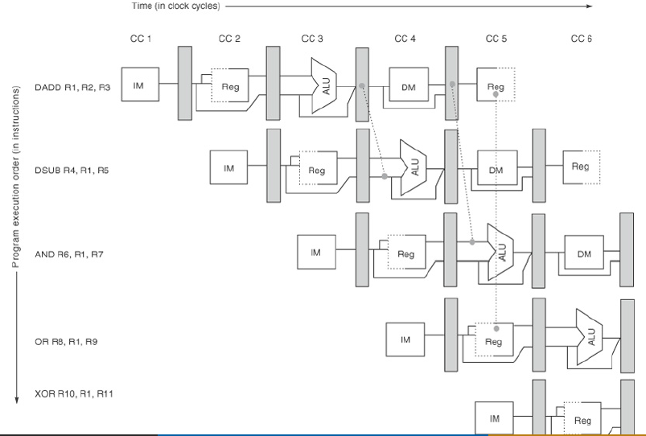
Kỹ thuật chuyển về phía trước

Slide 18
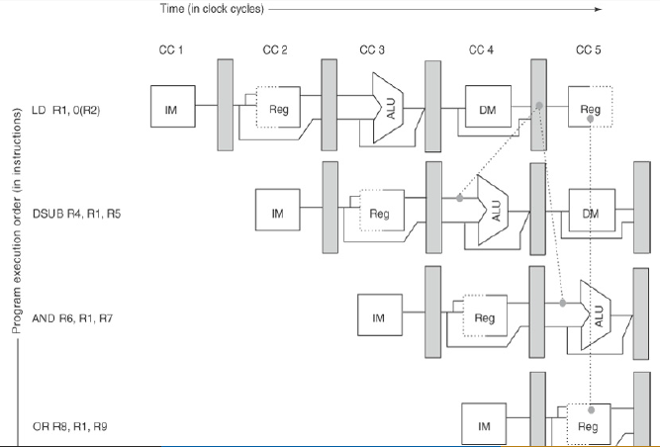
Nguy cơ dữ liệu với KT chuyển

Slide 19
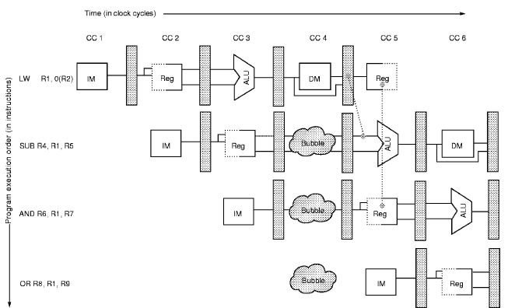
Nguy cơ dữ liệu với KT chuyển
Trì hoãn đường ống

Slide 20
Nguy cơ điều khiển
Xem xét đoạn code sau:
  BEQ R1,R2,#100
  ; if ([R1] == [R2]) go to PC+4+4*100
  ADD R4,R5,R6
  DSUB R3,R5,R6

Slide 21
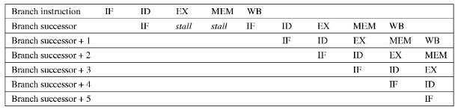
Nguy cơ điều khiển
Các lệnh rẽ nhánh không được phân giải cho đến tận trạng thai MEM
Lãng phí 3 chu trình đồng hồ: 2 lần trì hoãn, một lần thực hiên thêm IF
Nếu rẽ nhánh không thực hiện, không cần cái IF thêm

Slide 22
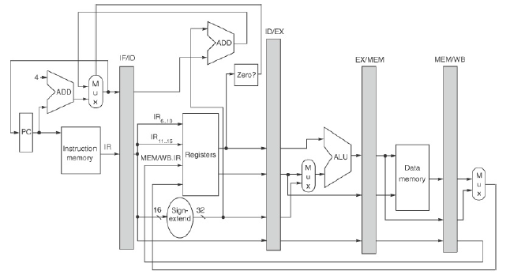
Phần cứng làm giảng nguy cơ ĐK
Tính địa chỉ đích và điều kiện thử trong ID
Chỉ mất 1 chu kỳ đồng hồ thay cho 3

Slide 23
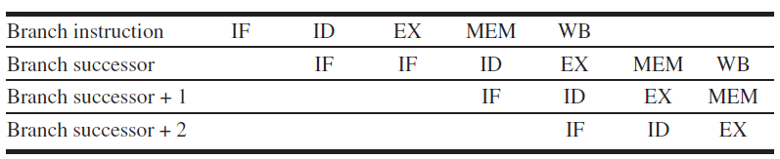
Các cách giải quyết nguy cơ rẽ nhánh
Trì hoãn cho tới khi điều kiện rẽ nhánh và đích trở nên rõ ràng

Slide 24
Các cách giải quyết nguy cơ rẽ nhánh
Dự đoán rẽ nhánh không xảy ra
  Thực hiện lệnh tiếp theo trong chuỗi
  Đè ép lệnh tiếp theo nếu rẽ nhánh xảy ra
  Hoạt động tốt nếu trạng thai được cập nhật muộn trong đường ống (MIPS)
  33% lệnh rẽ nhánh trong MIPS không xảy ra

Slide 25
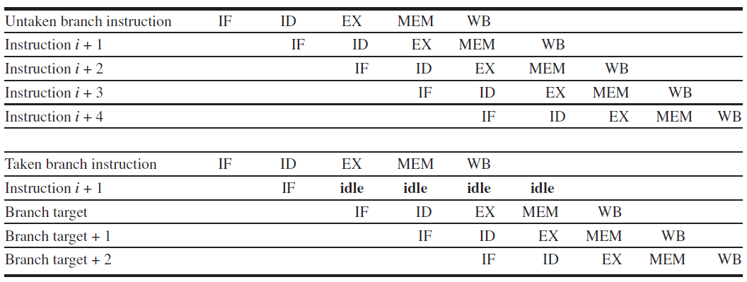
Các cách giải quyết nguy cơ rẽ nhánh
Dự đoán rẽ nhánh không xảy ra

Slide 26
Các cách giải quyết nguy cơ rẽ nhánh
Trì hoãn rẽ nhánh
  Định nghĩa rẽ nhánh được thực hiện sau lệnh tiếp đó
  Trễ 1 chu trình cho phép tính toán quyết định phù hợp và địa chỉ đích trong đường ống 5 trang thái của MIPS

Slide 27
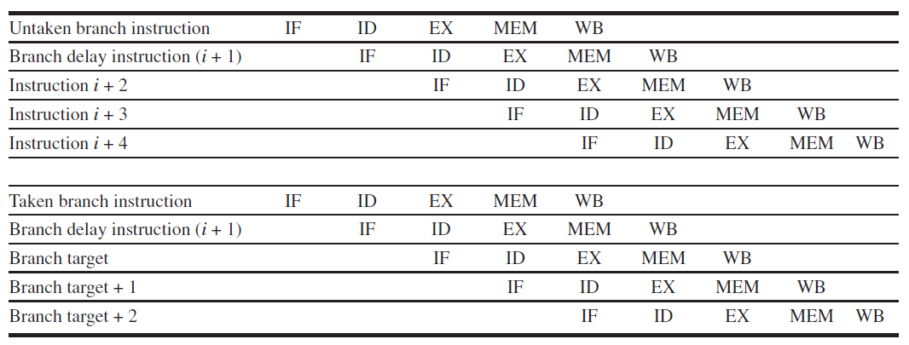
Các cách giải quyết nguy cơ rẽ nhánh
Trì hoãn rẽ nhánh

Slide 28


Hiệu năng của pipeline khi có lệnh rẽ nhánh

Slide 29
Tóm lược
Trong chương này chúng ta đã học các nội dung chính sau đây
  Cơ chế hoạt động của đường ống 5 trạng thái
  Các vấn đề làm suy giảm hiệu năng của đường ống như hazard cấu trúc, hazard dữ liệu, hazard điều khiển

Slide 30
Tài liệu tham khảo của chương
David Patterson & John Hennessy, “Computer Architecture: A Quantitative Approach”, 5th edition, 2012, ISBN 978-0-12-383872-8, Appendix C.

